Slide 1
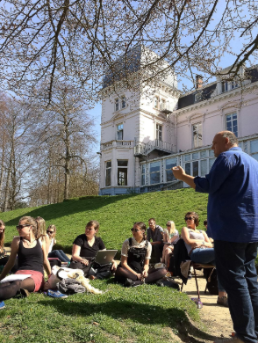
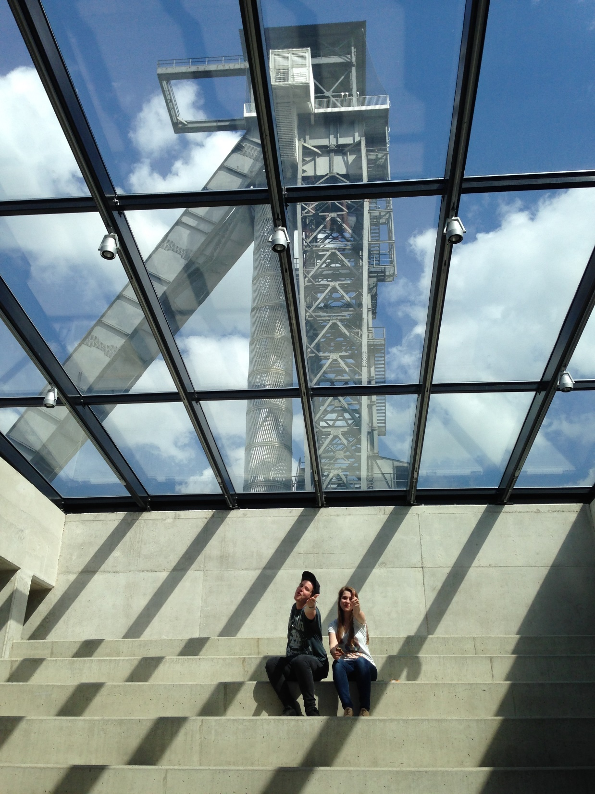

Slide 2
LUCA School of Arts
Studeren met studiepunten (ECTS)
Leerkrediet
Artistieke Toelatingsproef
Inschrijving Online
Studiekosten
Start Academiejaar
Schrijf tijdig in
Contact Onderwijsadministratie

Slide 3
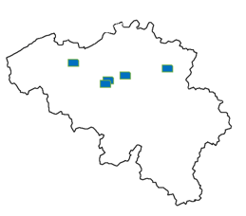
LUCA School of Arts
5 campussen
Genk: C-mine, Leuven: Lemmens, Gent: Sint-Lucas ,
Brussel: Sint-Lukas, Vorst: Narafi
LUCA wil kritische studenten opleiden opdat ze in staat zijn om zich autonoom te positioneren in de samenleving.
LUCA wil een uitdagende onderwijs- en onderzoeksomgeving met alle ruimte voor experiment aanbieden.
LUCA engageert zich als een actieve speler in de samenleving vanuit haar artistieke, ontwerpmatige, praktijkgerichte en onderzoekende basis.
LUCA wil lokaal en globaal denken. De lokale dynamiek rond de verschillende campussen is een sterkte voor de uitbouw van internationale netwerken.
LUCA zoekt synergie tussen de verschillende campussen en biedt ruimte voor verruiming en verdieping in de trajecten van de studenten.
terug naar overzicht

Slide 4
Studeren met studiepunten (ECTS)
We rekenen niet meer in jaren, wel in studiepunten
Een studiepunt staat voor een bepaalde studielast: contacturen, zelfstudie, voorbereiding, opdrachten, …
Een opleidingsonderdeel krijgt een waarde in studiepunten
Als je geslaagd bent voor een opleidingsonderdeel, heb je een reeks competenties behaald en krijg je daarvoor een creditbewijs
Meer info: Europees puntensysteem
terug naar overzicht

Slide 5
Leerkrediet
Iedereen start in Vlaanderen in het hoger onderwijs met een leerkrediet van 140 studiepunten
Die studiepunten moet je inzetten, maar kan je ook terugverdienen
Slagen (C): je krijgt de ingezette studiepunten terug
Niet slagen of tolerantie (T): je bent de ingezette studiepunten kwijt
De eerste 60 behaalde studiepunten krijg je dubbel terug (bonus)
Geen of te weinig leerkrediet overhouden, heeft gevolgen voor verder inschrijving
Meer informatie: website van Onderwijs Vlaanderen
terug naar overzicht

Slide 6
Artistieke toelatingsproef
De artistieke toelatingsproef is verplicht voor de professionele opleidingen Film, TV & Video en Beeldende Vormgeving alle academische bacheloropleidingen
Er zijn 3 momenten voorzien wanneer deze proeven doorgaan.
Meer informatie: https://www.luca-arts.be/nl/inschrijven#artistieke_toelatingsproef
Registreren: https://www.kunststudereninvlaanderen.be/
terug naar overzicht

Slide 7
Inschrijven online
Stap 1: aanmelding via de knop INSCHRIJVEN op www.luca-arts.be
Stap 2: Vervolledig de online inschrijving volgens de instructies
Stap 3: de onderwijsadministratie verwerkt je aanvraag tot een definitieve inschrijving
Stap 4: je ontvangt inschrijvingsbewijs, factuur en informatiebundel via mail je studentenkaart wordt via de post opgestuurd naar je huisadres
terug naar overzicht

Slide 8
Studiekosten
De studiekosten bestaan uit:
het studiegeld
de extra studiekosten
STUDIEGELD voor modeltraject (= 60 studiepunten)
-> voor NIET-BEURSSTUDENT
vast gedeelte: € 245,20
variabel gedeelte: € 702,00 (€ 11,70 per studiepunt)
totaal: € 947,20
-> voor BEURSSTUDENT
vast gedeelte: € 111,90
variabel gedeelte: € 0
totaal: € 111,90
EXTRA STUDIEKOSTEN
->voor ELKE STUDENT
afhankelijk van opleiding: € 200, € 225, € 300 of € 400
Meer info: https://www.luca-arts.be/nl/studiekosten-en-studiefinanciering
terug naar overzicht

Slide 9
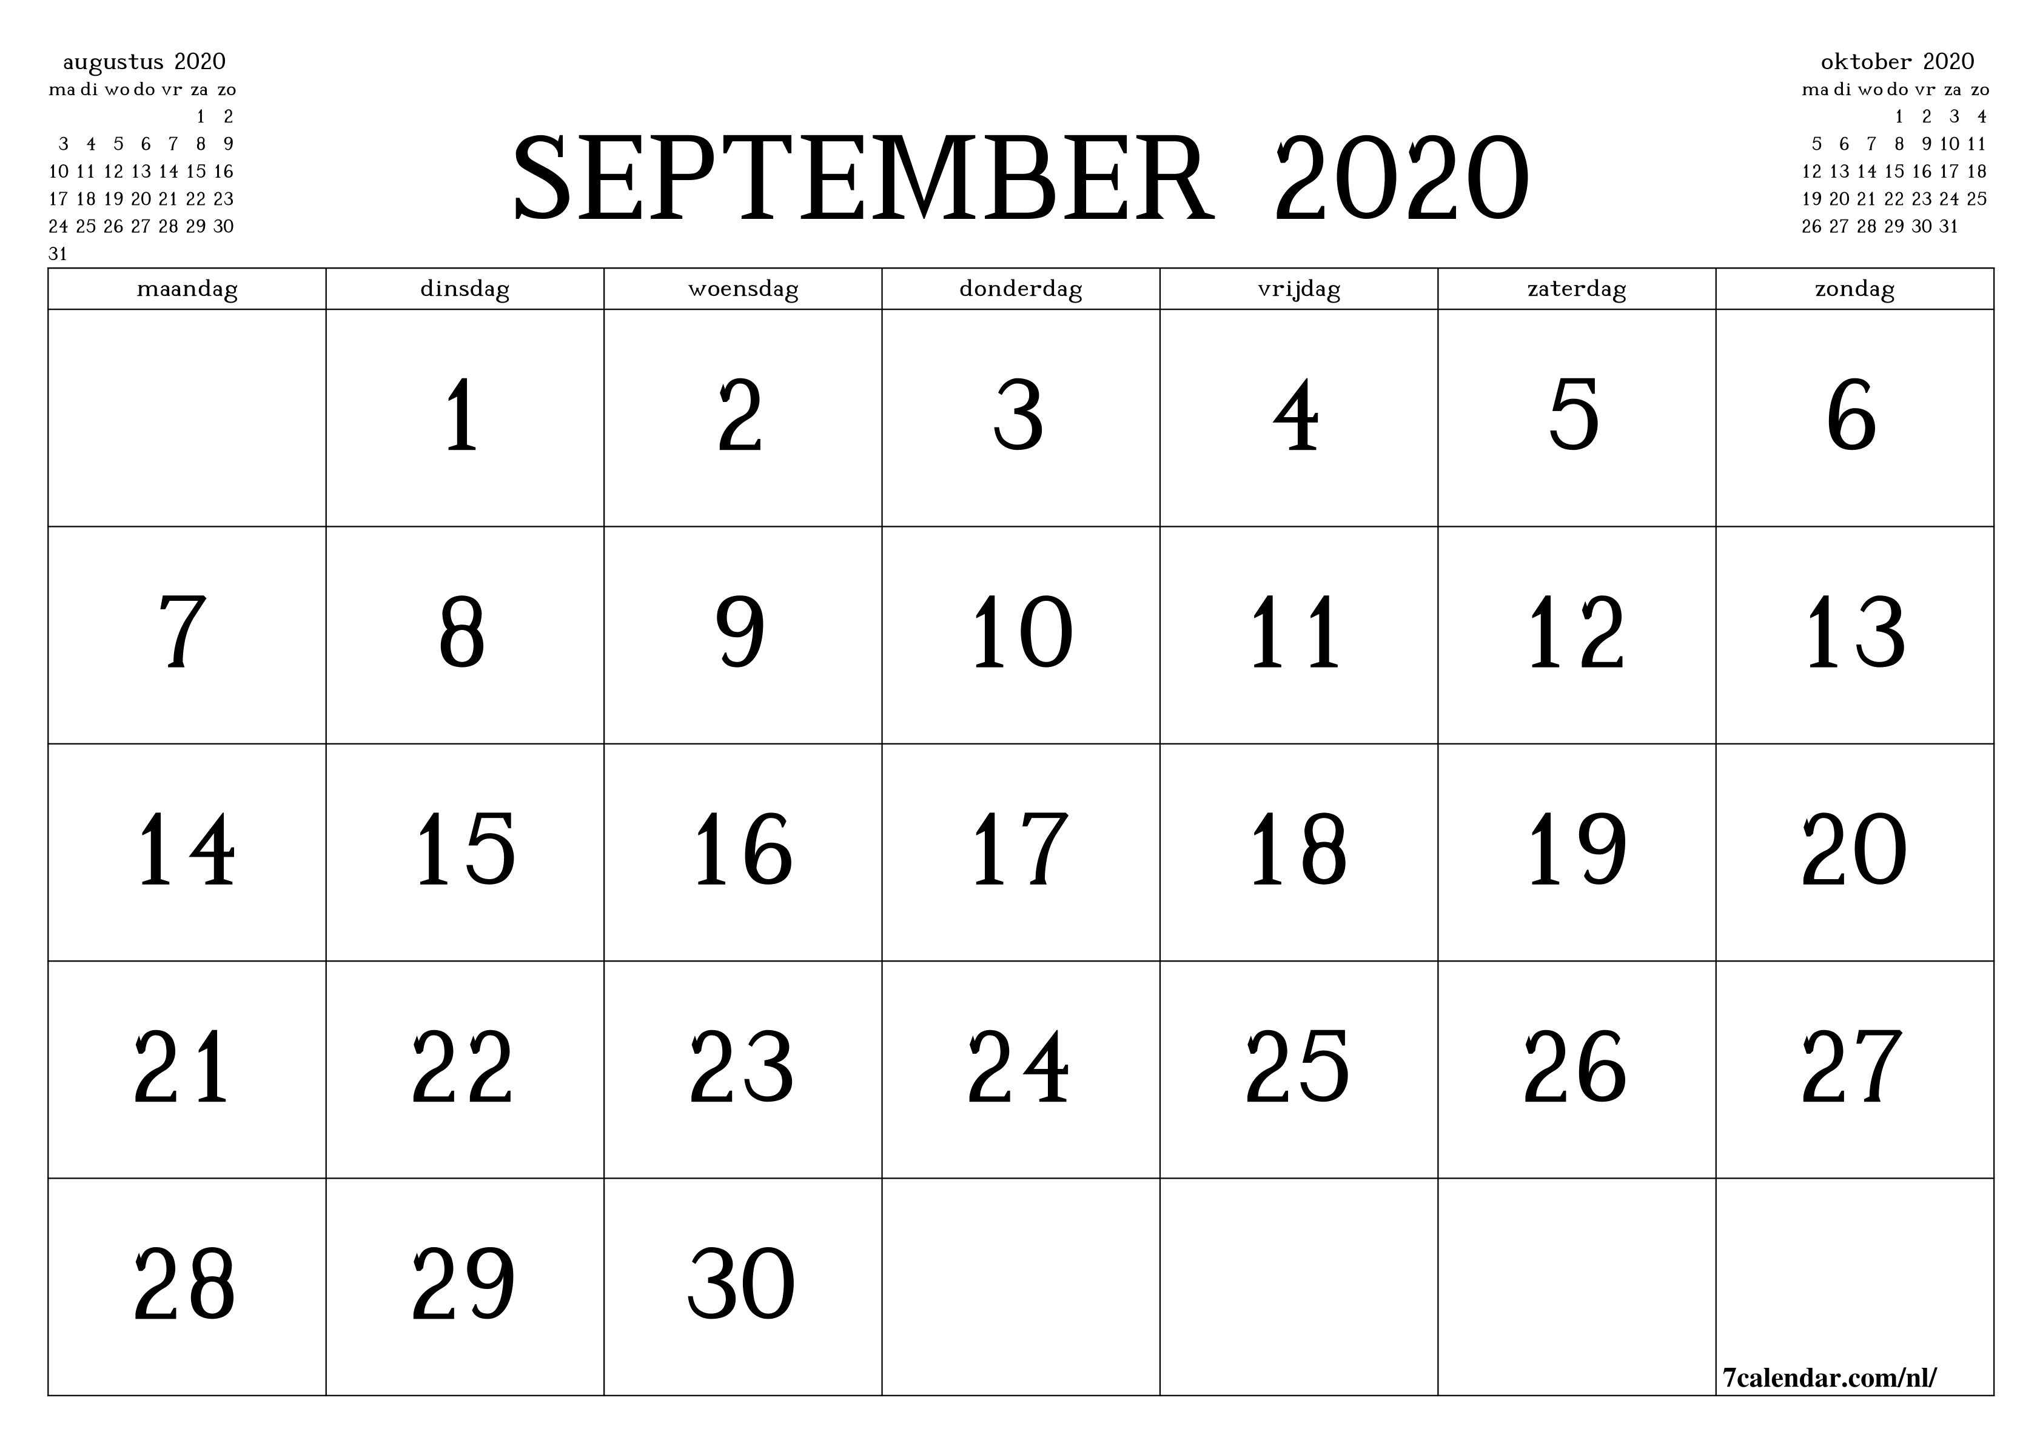
Start academiejaar
Het academiejaar
start op 21 september.
Afhankelijk van de opleiding is er ook een verplichte introductieweek voorzien
vanaf 14 september.
terug naar overzicht

Slide 10
Schrijf tijdig in
Schrijf je tijdig in
zodat je alle verplichte introductiesessies en eerste lesafspraken kan meemaken.
terug naar overzicht

Slide 11
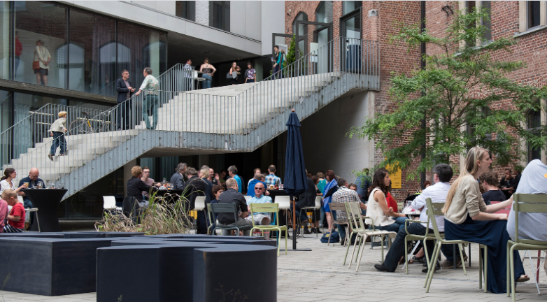
Contact
Nog vragen? Contactgegevens vind je hier:
https://www.luca-arts.be/nl/onderwijsadministraties
terug naar overzicht

Slide 12
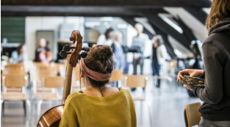
Tot binnenkort?
Wij kijken er alvast naar uit jullie in één van onze opleidingen te mogen verwelkomen.
terug naar overzicht

